Slide 1
«Венок земли Кубанской»
Стихи роняют строки – лепестки,
Плетут венок тебе во славу, Родина!
Диана Хайрулина

Slide 2
Цель урока – познакомиться с творчеством кубанских поэтов

Slide 6
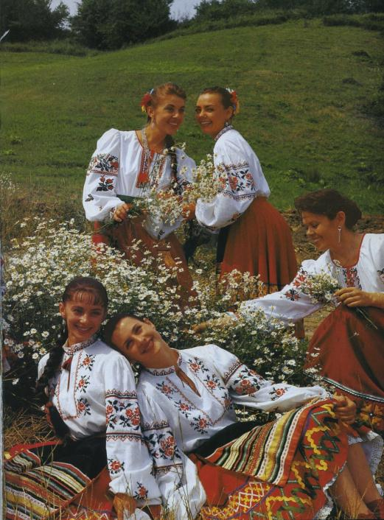

Slide 10
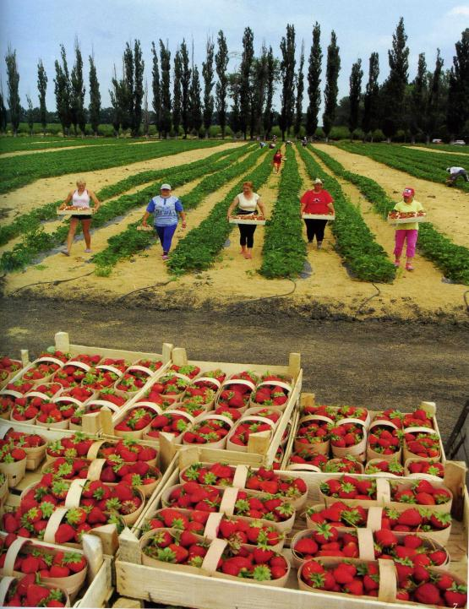

Slide 16
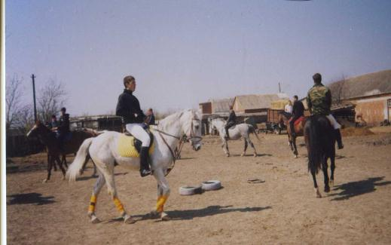
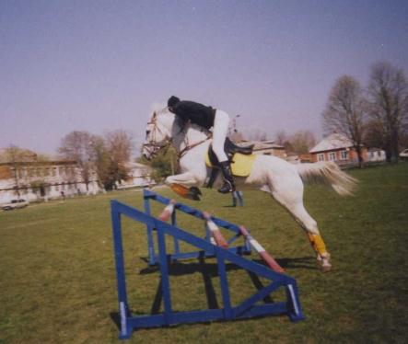

Slide 19
Виктор Гончаров

